Slide 1
Kiosk
20/06/23(화) 원윤경
Notes:
마트/햄버거/영화예매/지하철 키오스크

Slide 2

프로젝트 산출물
1. 정보구조도
2. 화면설계서(와이어프레임)
3. 구현코드

Slide 3
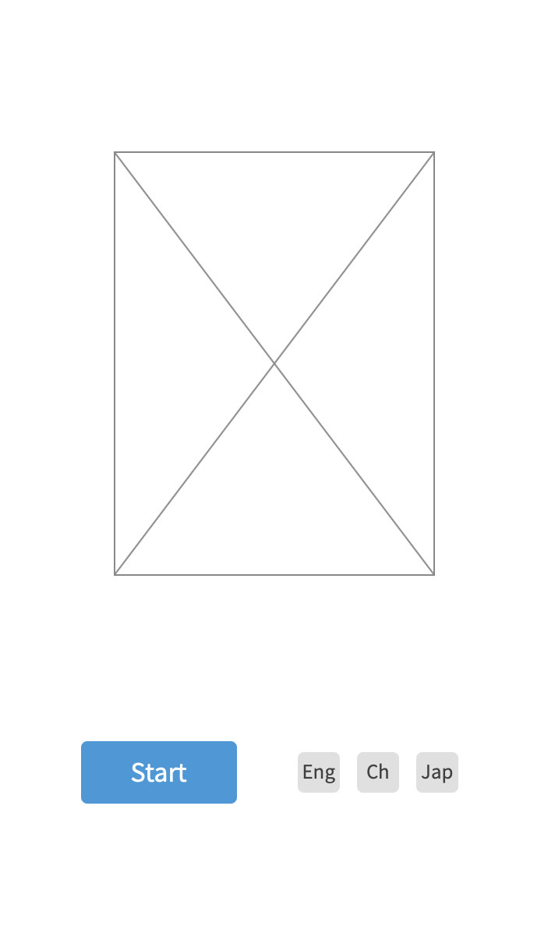
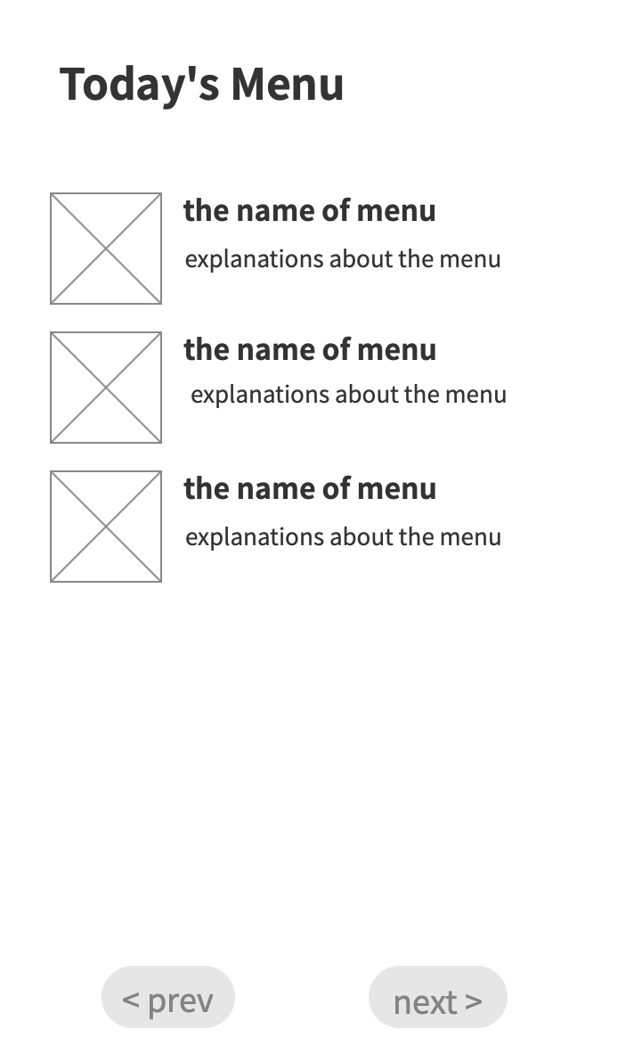
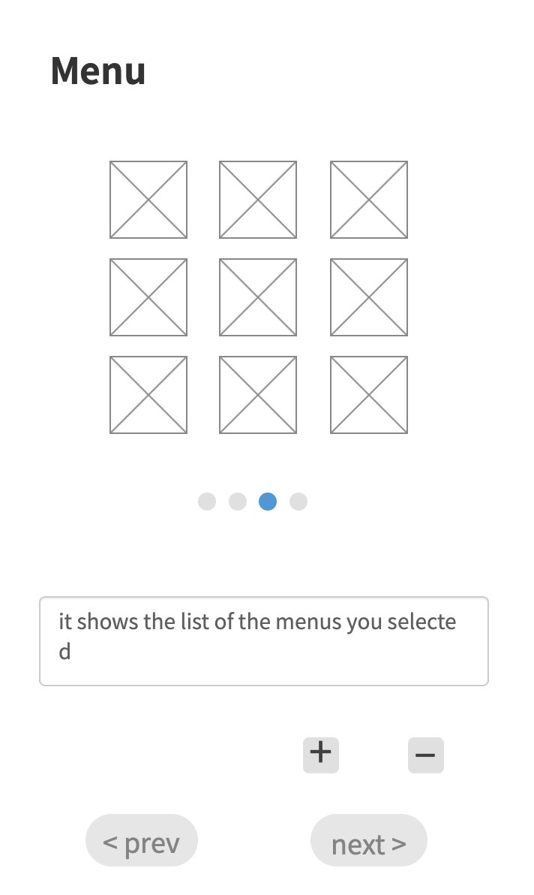
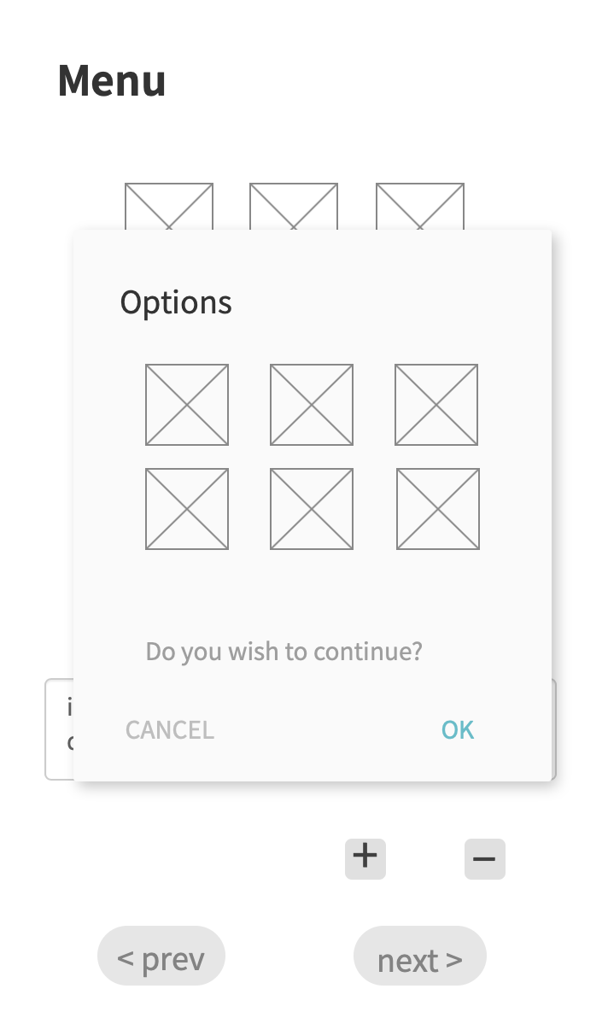

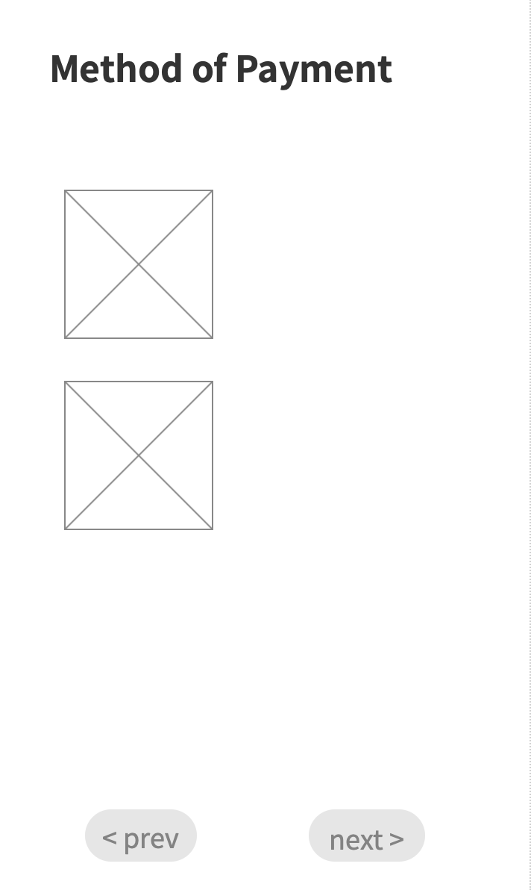
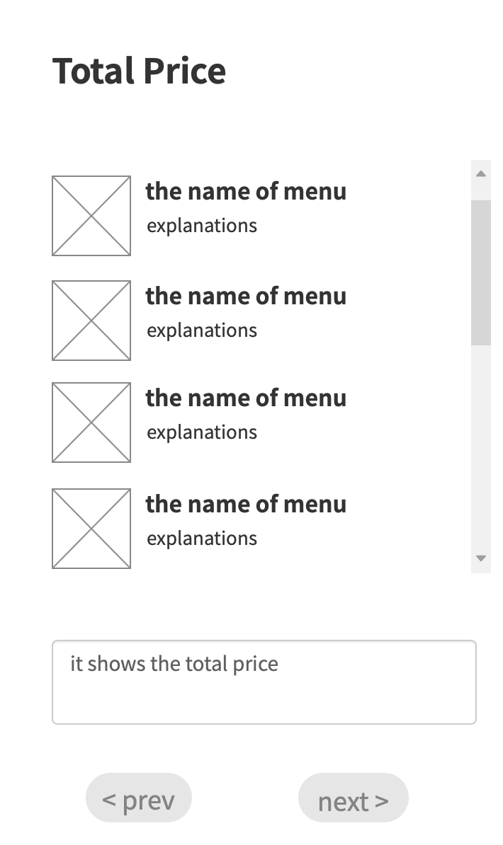
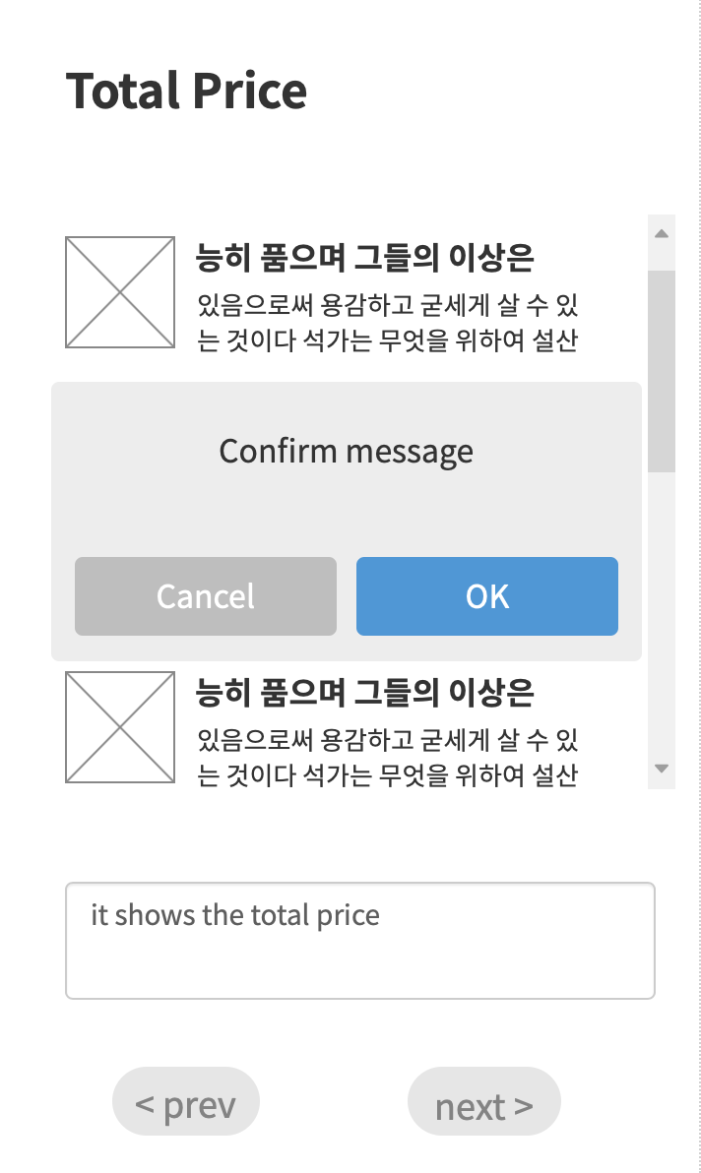
Notes:
1. 원하는 주제 선택, 팀원들에게 본인이 원하는 주제 설득하기
: 장점, 단점
+
키오스크로 결제과정 단순화 복잡한 주문처리도 클릭 몇번이면 쉽게 처리 가능
(대면처리는 전염병을 확산시킬 가능성이 높기 때문에) 현재와 같은 전염병의 위험이 있는 상황에서 비대면으로 발생가능성이 있는 전염 확산의 위험성을 낮추는 데에 조금이나마 일조할 수 있음
주문시 소비자 개개인의 특성에 맞는 요구사항을 확실히 반영할 수 있음
스마트폰 애플리케이션 계정 연동->즐겨 주문하는 메뉴 설정해놓고 결제만 하면 되게끔 해서 처리과정 단순화, 모바일/카드결제기능(키오스크 거치지 않고도 해당 기능 수행 가능)+웹
-
기기 사용에 익숙하지 않은 중장년층 사용에 불편함을 느낄 수 있음-> 기기 사용 숙지/숙달하는 데에 시간 소요됨
키오스크 사용에 앞서 해당 시스템의 사용법을 숙지해야 할 필요가 있음

Slide 4
1. 정보구조도

Slide 5
메인화면
광고+주문버튼(하단)
메뉴
검색
추천메뉴
단품
세트
음료
장바구니
담기
결제
결제수단선택
QR코드/바코드->할인
언어선택-한/영/중

Slide 6
2. 화면설계서(와이어프레임)

Slide 7
시작화면

Slide 8
추천 메뉴

Slide 9
메뉴 선택

Slide 10
옵션

Slide 11
메뉴선택(복귀)

Slide 12
결제방식

Slide 13
시작화면

Slide 14
최종결제

Slide 15
3. 구현코드

